Slide 1

SLOVENSKI TEK – 04. MAJ 2014

Slide 2

WINGS FOR LIFE fundacija
Neprofitna organizacija “Wings for Life – Spinal Cord Research Foundation” je bila ustanovljena leta 2005.
Glavni namen fundacije je odkriti zdravilo za poškodbe hrbtenjače, zato je ena izmed njenih ključnih nalog financiranje raziskovalnega dela na področju odkrivanja zdravila za poskodbe hrbtenjače. Vsako leto namreč 130.000 ljudi utrpi poškodbo hrbtenjače, ki ji sledi paraliza.
Blagovna znamka Red Bull že vse od ustanovitve fundacije Wings for Life pokriva njene administrativne stroške.

Slide 3
WINGS FOR LIFE WORLD RUN
Kaj? Eno največjih globalnih tekaških tekmovanj do zdaj– Wings for Life Wolrd Run.
Kje? 5 kontinentov, 40 držav , med njimi tudi Slovenija.
Kdaj? 4. maj 2014, ob istem času po celem svetu.
Zakaj? Sponzorska sredstva v celoti in izključno namenjena za odkrivanje zdravila za poškodbe hrbtenjače)
Kako? Ciljna črta teka ne bo statična, temveč bo lovila tekmovalce z zasledovalnim vozilom. Tako bo zmagal tisti, ki bo pretekel najdlje. V Sloveniji bo trasa teka Ljubljana-Domžale-Kamnik-Komenda-Kranj-Medvode-Ljubljana.

Slide 4
Wings for life world run
Blagovna znamka Red Bull že vse od ustanovitve fundacije Wings for Life pokriva njene administrativne stroške.
Prav tako bo Red Bull pokril vse organizacijske stroške prireditve Wings for Life Wolrd Run.
Vsak partnerski prispevek je tako namenjen zbiranju sredstev fundacije, ki zneske v 100% vrednosti nameni za raziskave pri iskanju zdravila za posškodbe hrbtenjače.
Postanite del globalne kampanije in prispevajte svoj delež za to, da bodo poškodbe hrbtenjače postale ozdravljive!

Slide 5
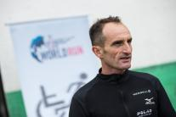
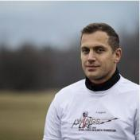
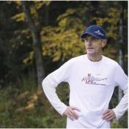

Slovenski ambasadorji teka
Roman Kejžar, najuspešnejši slovenski maratonec
Jure Košir, bivši alpski smučar in navdušen tekač
Dušan Mravlje, ultra tekač
Matej Markovič, ultra triatlonec

Slide 6
MOŽNOSTI SODELOVANJA
  Pripravljalni teki
  Oglaševanje in najava dogodkov preko digitalnih medijev
  Na dan dogodka
  Aktivacije skladno z dogovorom partnerja

Slide 7
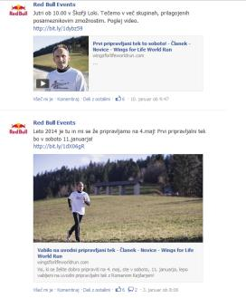
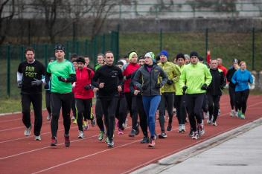
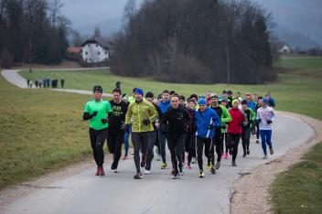
Pripravljalni teki
1. tek je potekal 11. januarja v Škofji Loki s slovenskim ambasadorjem teka Romanom Kejžarjem
Posnetek teka:
http://www.redbull.com/si/sl/stories/1331627876331/wings-for-life-world-run-sobotni-tek

Slide 8
Pripravljalni teki
Social media najava (Facebook – Red Bull event page)
Tekaški forumi
Najava Radio 1
http://www.playboy.si/dogodki/napovednik/wings-for-life-world-run-uvodni-pripravljalni-tek-z-romanom-kejzarjem/
http://www.moski.si/sport/rekreacija/uvodni-pripravljalni-tek-za-majski-wings-for-life-2014/
http://www.tekac.si/novice/10141/krila_za_zivljenje_uvodni_pripravljalni_tek_z_romanom_kejzarjem.html
http://med.over.net/clanek/uvodni-pripravljalni-tek-z-romanom-kejzarjem/#.UswcfieVj_A
http://www.ringaraja.net/clanek/tek-z-romanom-kejzarjem_6390.html?page
http://www.planet-lepote.com/uvodni-pripravljalni-tek-z-romanom-kejzarjem
http://studentski.net/novice/uvodni-pripravljalni-tek-z-romanom-kejzarjem.html
http://www.dijaski.net/

Slide 9
PRIPRAVLJALNI TEKI
2. pripravljalni tek z ambasadorjem Dušanom Mravljetom – 8.3. na Brdu pri Kranju
3. pripravljani tek z ambasadorjem Markom Markovičem – 5.4. v Ljubljani
Možnost izpostavitve partnerjev pri najavi tekov in na lokaciji sami

Slide 10


